Slide 1
LỢI ÍCH CỦA VIỆC
NUÔI GÀ.
KĨ THUẬT
LỚP 5.

Slide 2
Kĩ thuật
KIỂM TRA BÀI CŨ.
Nêu các bước đính khuy hai lỗ:
Trả lời: Đính khuy hai lỗ được thực hiện theo hai bước:
* Bước 1:
+ Vạch dấu các điểm đính khuy trên vải
*Bước 2:
+ Đính khuy vào các điểm vạch dấu

Slide 3
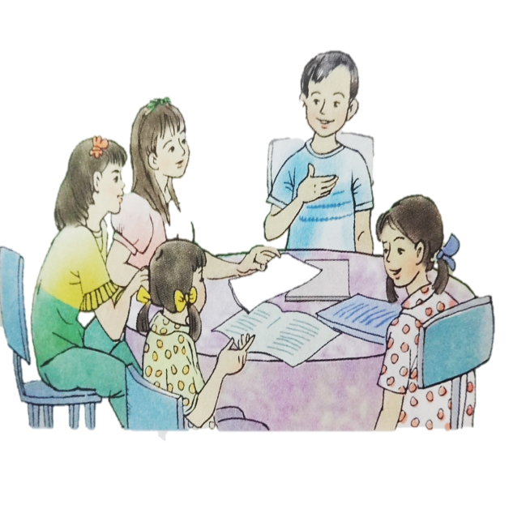
Kĩ thuật
Lợi ích của việc nuôi gà
1. Lợi ích của việc nuôi gà:
Đọc thông tin SGK.
*Em hãy nêu những ích lợi của việc nuôi gà?
Thảo luận nhóm
5 phút

Slide 4
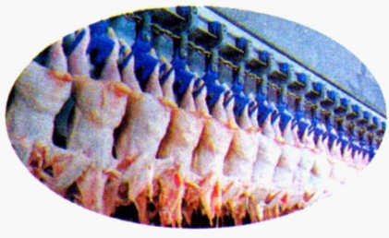
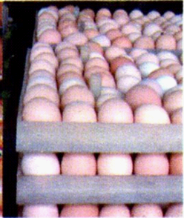
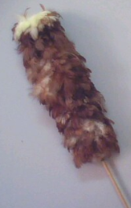
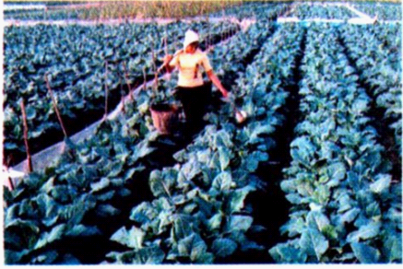
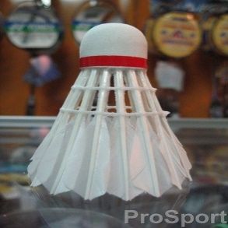
1
2
4
3

Slide 5
Kĩ thuật
Lợi ích của việc nuôi gà
* Nuôi gà đem lại những lợi ích:
Cung cấp thịt, trứng để làm thực phẩm hằng ngày.
Cung cấp nguyên liệu (thịt, trứng) cho công nghiệp chế biến thực phẩm.
Lông gà dùng làm chổi, cầu lông.
Cung cấp phân bón cho trồng trọt.
Nuôi gà tận dụng được nguồn thức ăn có sẵn trong thiên nhiên.
Đem lại nguồn thu nhập lớn về kinh tế

Slide 6
Kĩ thuật
Lợi ích của việc nuôi gà
2. Các sản phẩm được chế biến từ thịt gà và trứng gà.
Hãy viết tên một số món ăn được chế biến từ thịt gà mà em biết.
Hãy viết tên một số món ăn được chế biến từ trứng gà mà em biết.
Thảo luận nhóm
3 phút

Slide 7
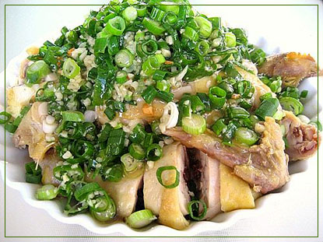
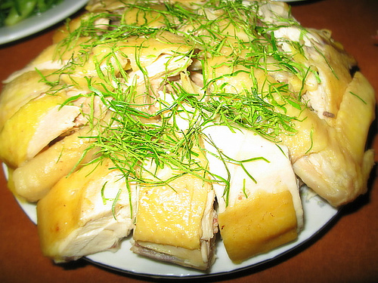
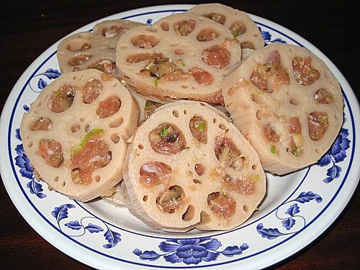
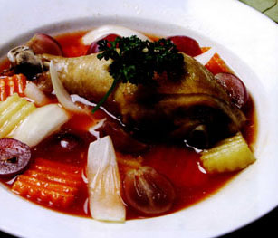
THỨC ĂN CHẾ BIẾN TỪ THỊT GÀ
Thịt gà hấp hành mỡ
Thịt gà luộc lá chanh
Giò thịt gà
Canh thịt gà

Slide 8
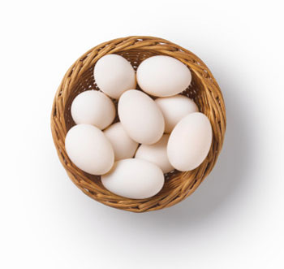
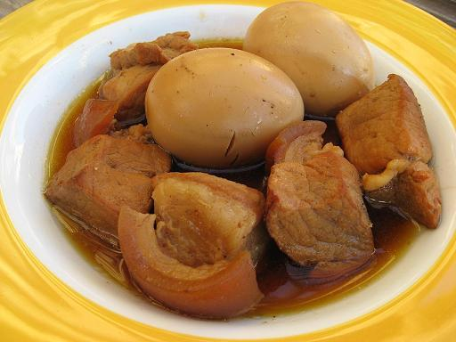
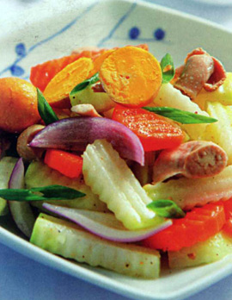
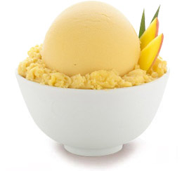
THỨC ĂN CHẾ BIẾN TỪ TRỨNG GÀ
Trøng kho tàu
Trứng xào thập cẩm
Cơm trứng

Slide 9
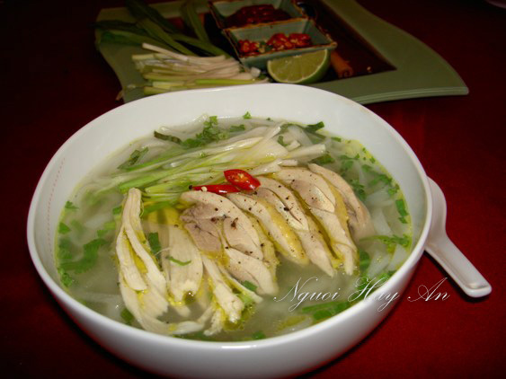
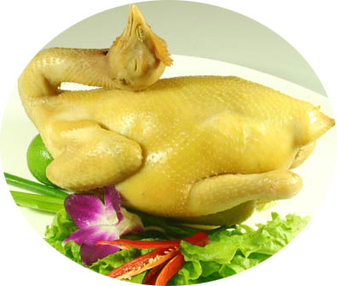
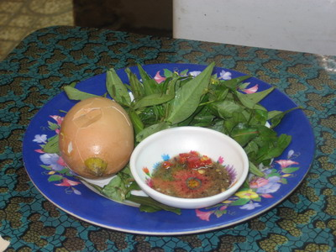
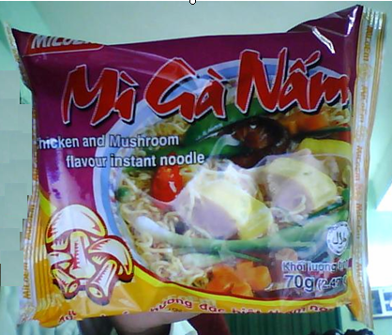
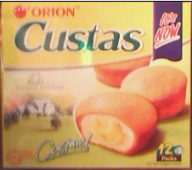
Các sản phẩm được chế biến từ thịt gà và trứng gà
Ca-ri gà
gà luộc
Trứng gà luộc
b¸nh trøng
3
2
Mì gà
Bánh trứng
Thịt gà hộp

Slide 10
Kĩ thuật
Lợi ích của việc nuôi gà
Các sản phẩm được chế biến từ thịt gà, trứng gà:
+ Ca-ri gà + Bánh trứng
+ Gà luộc + Trứng gà chiên
+ Gà rô-ti + Trứng gà luộc,...
+ Mì gà
+ Thịt gà hộp ,...

Slide 11
Kĩ thuật
Lợi ích của việc nuôi gà
- Vì sao nuôi gà đem lại nhiều lợi ích cho con người?
Ghi nhớ
Gà dễ nuôi, chóng lớn, đẻ nhiều. Thịt gà, trứng gà là
thực phẩm thơm ngon, có giá trị dinh dưỡng cao và là
nguồn cung cấp nguyên liệu cho công nghiệp chế biến
thực phẩm
2. Nuôi gà đem lại nhiều lợi ích kinh tế cho người
chăn nuôi.

Slide 12
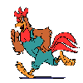
Trò chơi
“ĐI TÌM ẨN SỐ"

Slide 13
Kĩ thuật
Lợi ích của việc nuôi gà
Thịt
Trứng
Gà cho ...........và ................ để làm thức ăn, làm nguyên liệu chế biến thực phẩm
01
05
04
03
02
00

Slide 14
Kĩ thuật
Lợi ích của việc nuôi gà
...................gà để làm chổi, cầu lông và trang trí.
Lông
02
04
03
01
00
05

Slide 15
Kĩ thuật
Lợi ích của việc nuôi gà
-…....….. gà dùng để bón cây.
Ph©n
05
04
02
01
00
03

Slide 16
Kĩ thuật
Lợi ích của việc nuôi gà
tận dụng
Nuôi gà còn…............…được nguồn thức ăn dư­ thừa và nguồn thức ăn có sẳn trong thiên nhiên.
01
00
03
05
02
04

Slide 17
Thứ tư, ngày 18 tháng 12 năm 2019
Kĩ thuật
Lợi ích của việc nuôi gà
Nuôi nhiều gà giúp ta ..............…………….
phát triển kinh tế
01
03
05
02
04
00

Slide 18
Kĩ thuật
Lợi ích của việc nuôi gà
Bài tập
Hãy điền dấu “X” vào  để có câu trả lời đúng
+ Cung cấp thịt và trứng làm thực phẩm
X
+ Cung cấp chất bột đường
+ Cung cấp nguyên liệu cho công nghiệp chế biến thực phẩm
X
+ Đem lại nguồn thu nhập cho ng­ười chăn nuôi
X

Slide 19
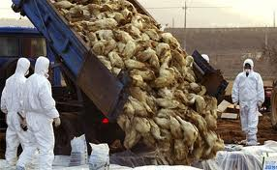
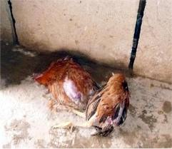
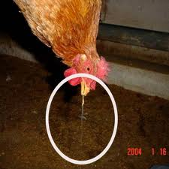
Dịch cúm gia cầm

